Slide 1
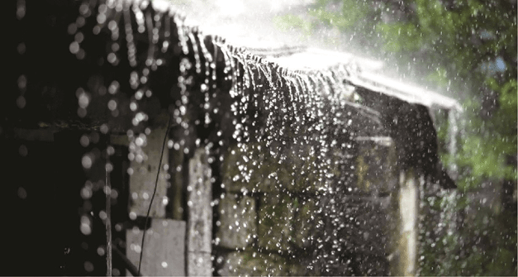
BÀI 2.
NHỮNG CUNG BẬC TÂM TRẠNG
Notes:
Giáo án của Thảo Nguyên (0979818956)

Slide 2
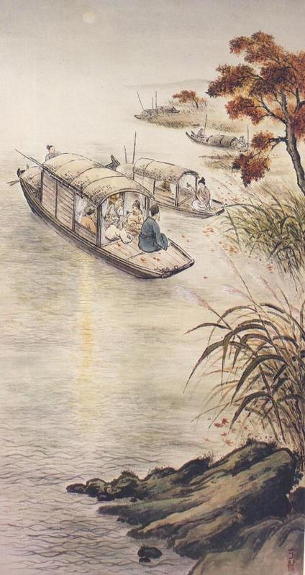
Bài 2:
TIẾNG ĐÀN MƯA
(Bích Khê)

Slide 3
KHỞI ĐỘNG

Slide 4


Hãy chia sẻ cảm nhận về một âm thanh hoặc bản nhạc từng khiến em xúc động.

Slide 5
Kết nối với nội dung bài học: Những rung động vật lí (âm thanh) với những rung động trong xúc cảm của mỗi người có mối quan hệ mật thiết. Mỗi cá nhân đều có những nỗi niềm riêng (nỗi niềm đó có thể được gợi ra từ một âm thanh hoặc một bản nhạc nào đó mà ta nghe thấy), và cuộc sống trở nên nhân văn hơn khi chúng ta biết cảm thông, chia sẻ trước những nỗi niềm riêng ấy.

Slide 6
HÌNH THÀNH KIẾN THỨC

Slide 7

I. Đọc và tìm hiểu chung

Slide 8


- Qua sự tìm hiểu và chuẩn bị ở nhà, em hãy nêu nhanh những hiểu biết của em về tác giả của VB này.

Slide 9
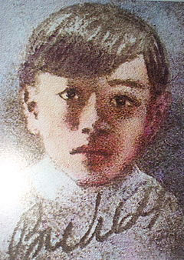
1. Tác giả Bích Khê và tác phẩm “Tiếng đàn mưa”
- Bích Khê (1916 - 1946) quê ở tỉnh Quảng Ngãi. Ông được đánh giá cao với những bài thơ đặc sắc, giàu tính nhạc. Bích Khê là nhà thơ có nhiều tìm tòi, cách tân trong phong trào Thơ mới (1932 - 1945).
- Tiếng đàn mưa nằm trong tập thơ Tinh hoa (tập hợp các sáng tác của Bích Khê từ năm 1938 đến năm 1944).
BÍCH KHÊ

Slide 10
2. Nhắc lại cách đọc hiểu thơ song thất lục bát đã học
Nhắc lại những điểm cần lưu ý khi đọc hiểu thơ song thất lục bát (đã học khi đọc hiểu VB 1).

Slide 11



NGỮ VĂN 9
TIẾNG ĐÀN MƯA – Bích Khê
Mưa hoa rụng, mưa hoa xuân rụng
Mưa xuống lầu, mưa xuống thềm lan
Mưa rơi ngoài nẻo dặm ngàn
Nước non rả rích giọng đàn mưa xuân.
Lầu mưa xuống, thềm lan mưa xuống
Cùng nước non hoa rụng mưa xuân
Mưa rơi ngoài nội trên ngàn
Nghe trong ý khách giọt đàn mưa rơi.
Đầm mưa xuống nẻo đồi mưa xuống
Bóng dương tà rụng bóng tà dương
Hoa xuân rơi với bóng dương
Mưa trong ý khách mưa cùng nước non.
Rơi hoa hết mưa còn rả rích
Càng mưa rơi càng tịch bóng dương
Bóng dương với khách tha hương
Mưa trong ý khách muôn hàng lệ rơi.

Slide 12

KHÁM PHÁ VĂN BẢN

Slide 13
NGỮ VĂN 9
TIẾNG ĐÀN MƯA – Bích Khê
II. Khám phá VB
1. Đọc băn bản:
- Đọc: đọc to, rõ ràng, diễn cảm.
- Chia sẻ cảm nhận, ấn tượng ban đầu về VB của HS.

Slide 14
NGỮ VĂN 9
TIẾNG ĐÀN MƯA – Bích Khê
–
2. Tìm hiểu một số yếu tố thi luật của thơ song thất lục bát được thể hiện trong bài thơ
a. Số tiếng trong mỗi câu thơ
HS cần chỉ rõ đâu là cặp câu 7 tiếng (song thất), đâu là câu 6 và 8 tiếng (lục bát).
b. Vần
HS chỉ rõ vần đã được gieo ở những tiếng nào, tiếng đó ở vị trí nào (chữ thứ mấy trong câu thơ), vần đó được gọi là vần lưng (yêu vận) hay vần chân (cước vận). Nhận xét về sự khác biệt trong cách gieo vần ở một số khổ thơ so với cách gieo vần truyền thống của thể thơ song thất lục bát.
c. Thanh điệu
HS xác định các thanh bằng (B) - trắc (T) ở một số vị trí tiếng trong câu thơ khớp với sơ đồ thanh điệu đã cung cấp trong SGK.

Slide 15
3. Tìm hiểu cảnh mưa rơi và tâm trạng của khách tha hương
a. Phần 1 (ba khổ thơ đầu): hoa rụng cùng mưa (cảnh mưa rơi).

Slide 16
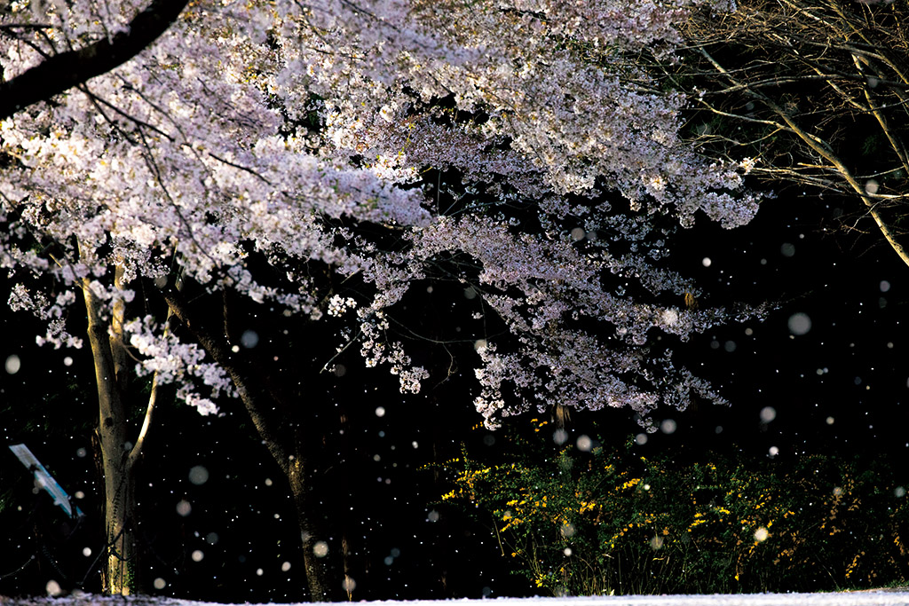
3. Tìm hiểu cảnh mưa rơi và tâm trạng của khách tha hương
Cảnh mưa rơi được miêu tả qua những từ ngữ nào?
+ Bức tranh đẹp về cảnh hoa rụng cùng mưa: Cảnh hoa rụng cùng mưa được khắc hoạ qua hình ảnh hoa xuân rụng, mưa xuống lầu, xuống thềm lan, rơi khắp nẻo dặm ngàn.

Slide 17
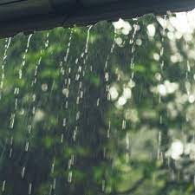
Thông qua cảnh mưa rơi, tác giả muốn tái hiện tính chất nào của không gian?
3. Tìm hiểu cảnh mưa rơi và tâm trạng của khách tha hương
+ Mưa rơi không chỉ là hiện tượng tự nhiên mà còn được nhìn nhận như một cảnh đẹp, lãng mạn, nơi mưa và hoa xuân cùng nhau tạo nên một không gian đẫm sắc thơ.
+ Hoa xuân rụng trong mưa không chỉ là sự kết thúc của một mùa => gợi lên không gian u buồn man mác nơi mà vẻ đẹp tươi mới của hoa xuân không còn.

Slide 18
3. Tìm hiểu cảnh mưa rơi và tâm trạng của khách tha hương
b. Phần 2 (khổ thơ cuối): lệ rơi cùng mưa (tâm trạng của khách tha hương).

Slide 19
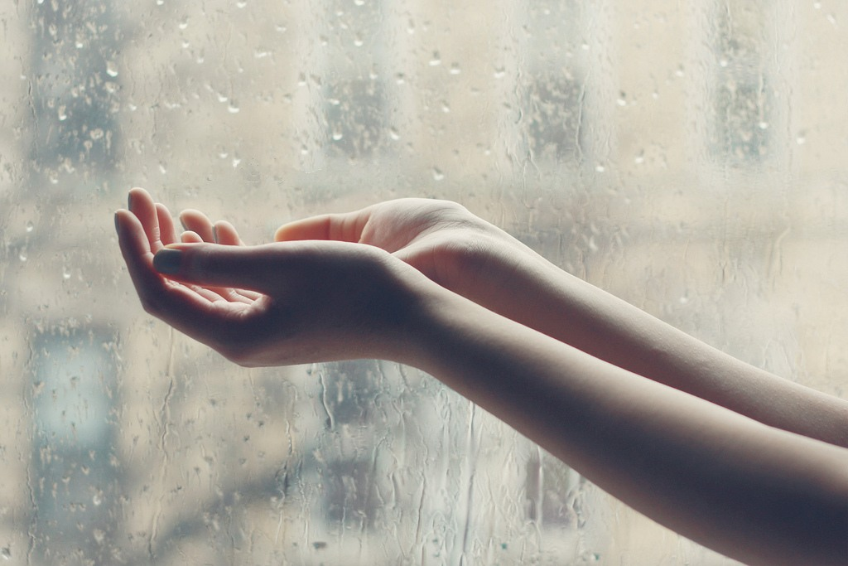
Tâm trạng của khách tha hương là gì? Dựa vào cơ sở nào em nhận ra được điều đó?
3. Tìm hiểu cảnh mưa rơi và tâm trạng của khách tha hương
+ Khổ thơ cuối chuyển từ cảnh mưa rơi sang tâm trạng của khách tha hương, nơi “mưa trong ý khách muôn hàng lệ rơi”. Từ cơn mưa vật chất chuyển thành cơn mưa trong tâm hồn, những giọt mưa đồng điệu với nỗi buồn, nỗi nhớ của khách tha hương => Nổi bật tâm trạng u buồn, cô đơn và nỗi nhớ nhà của người xa xứ.

Slide 20
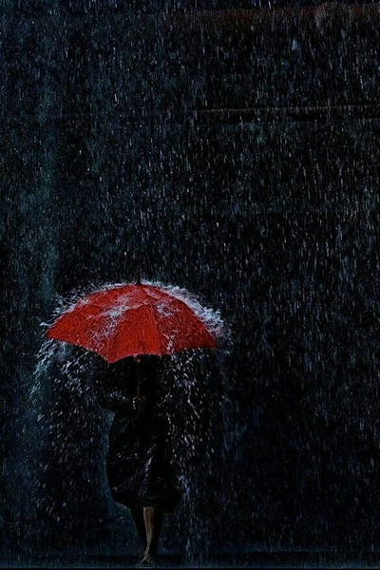
3. Tìm hiểu cảnh mưa rơi và tâm trạng của khách tha hương
+ “Bóng dương với khách tha hương”: thể hiện sự cô đơn, buồn bã của con người và sự lạnh lẽo của không gian vào thời điểm mà chỉ còn “bóng dương” và lữ khách cô độc đang tự chiêm nghiệm, suy tư, đối diện với nỗi niềm lạc lõng của kẻ xa xứ.
+ Cảnh mưa và tâm trạng của khách tha hương hoà quyện vào nhau, tạo nên một thể thống nhất, nơi không gian bên ngoài và thế giới nội tâm gặp gỡ, đồng cảm.

Slide 21
Theo em, VB có những nét đặc sắc nghệ thuật nào?
4. Tìm hiểu một số nét đặc sắc nghệ thuật của tác phẩm
- Sử dụng một số biện pháp tu từ đặc sắc: điệp ngữ, ẩn dụ,...
- Sử dụng hệ thống hình ảnh giàu sức gợi. Ví dụ: mưa hoa, hoa rụng, bóng tà dương...
- Ngôn ngữ: giàu tính nhạc, phù hợp với việc miêu tả nỗi buồn man mác, sâu lắng.

Slide 22

TỔNG KẾT

Slide 23

- Nét đặc sắc về nghệ thuật, nội dung, ý nghĩa của văn bản?

Slide 24


1. Chủ đề
Khám phá vẻ đẹp mong manh, tinh tế của bức tranh mưa xuân đồng thời tái hiện tâm trạng u buồn, sự cô đơn và nỗi nhớ quê hương sâu sắc của kẻ xa xứ.

Slide 25








2. Nghệ thuật
Hệ thống biện pháp tu từ đặc sắc, hình ảnh độc đáo, ngôn ngữ giàu nhạc tính.

Slide 26
LUYỆN TẬP

Slide 27

GV yêu cầu HS thực hiện phần Viết kết nối với đọc trong SGK, tr. 47.
Đoạn văn của HS cần bảo đảm các yêu cầu về nội dung và hình thức. Có thể theo gợi ý sau:
- Về nội dung đoạn văn: HS nêu cảm nghĩ của mình về bài thơ Tiếng đàn mưa.
- Về hình thức đoạn văn: HS viết đoạn văn theo một cấu trúc rõ ràng (diễn dịch, quy nạp, song song hoặc phối hợp), viết đúng chính tả, dùng từ ngữ phù hợp, đặt câu đúng ngữ pháp, đảm bảo số câu theo quy định.

Slide 28
VẬN DỤNG

Slide 29


Làm việc theo cặp để thực hiện cuộc phỏng vấn với các câu hỏi gợi ý hoặc do cá nhân tự đề xuất để tìm hiểu “những cung bậc tâm trạng” của người khác. Các câu hỏi gợi ý:
- Bạn cảm thấy hạnh phúc nhất khi nào?
- Kỷ niệm yêu thích của bạn là gì và tại sao nó lại khiến bạn cảm thấy vui?
- Bạn thường làm gì khi cảm thấy buồn bã hoặc lo lắng?
- Có sự kiện nào gần đây khiến bạn cảm thấy tổn thương hoặc thất vọng không?

Slide 30
Điểm chung về nội dung
Sự lo lắng, xót xa, ưu tư về tình trạng hiện thời của TĐ, đều khẳng định sự cần thiết của việc chung tay bả vệ sự sóng trên TĐ.

Slide 31
Khi gặp khó khăn, bạn thường tìm sự giúp đỡ từ ai?
Bạn đã từng chia sẻ cảm xúc của mình với ai đó và cảm thấy nhẹ nhõm hơn chưa?
Làm thế nào bạn thể hiện sự quan tâm đến bạn bè của mình khi họ không vui?
Khi gặp chuyện không vui, bạn làm gì để cải thiện tinh thần của mình?
Bạn có sở thích hoặc hoạt động nào giúp bản thân cảm thấy hạnh phúc và thoải mái không?

Slide 32
Chúc các em học tốt!

